Slide 1
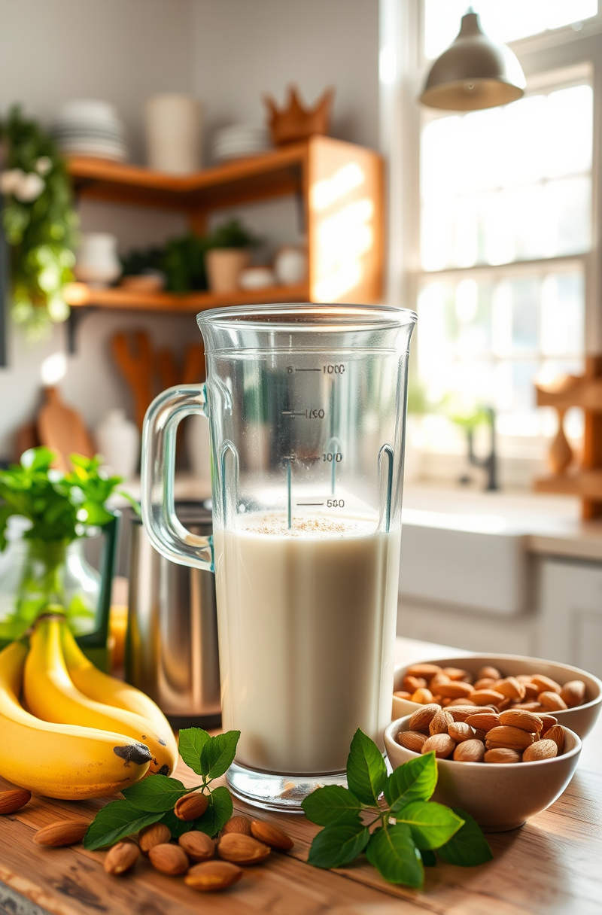
Разработка серии витаминизированных напитков на основе растительного молока
Выполнил: Мосенко Георгий Григорьевич
студент 1 курса гр.ИТ24-01БИТ
Руководитель: Первышина Галина Григорьевна, д.б.н., доцент, профессор кафедры ТиООП ИТиСУ ФГАОУ ВО СФУ

Slide 2
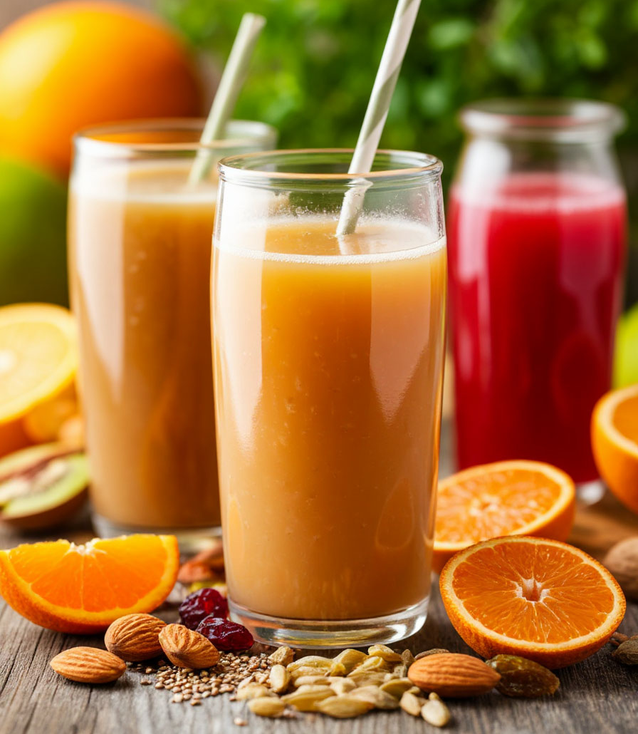
Описание проблемы
Современные потребители сталкиваются с проблемами выбора полезных напитков, которые содержат натуральные ингредиенты. Множество продуктов на рынке включает искусственные добавки, избыток сахара и консерванты, что снижает их пользу для здоровья.
Данная идея предлагает решение – натуральный витаминный напиток на основе растительных компонентов, таких как миндальное молоко, суперфуды и витаминные комплексы. Это вкусный, питательный и удобный продукт, отвечающий запросам осознанных потребителей.
Преимущества напитка
✅ 100% натуральный состав – без искусственных добавок. ✅ Богат витаминами и минералами – восполняет дефициты. ✅ Подходит для веганов и людей с непереносимостью лактозы. ✅ Долгий срок хранения – удобно брать с собой.
Этот продукт создан для тех, кто заботится о здоровье, но не готов жертвовать вкусом и удобством!

Slide 3
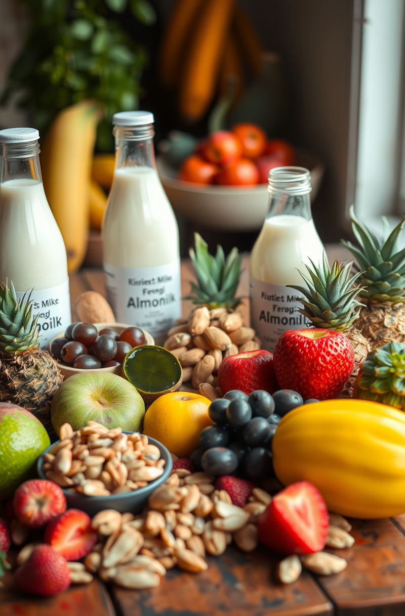
Цель идеи:
разработка линейки витаминных напитков на основе растительного молока, направленная на:
Создание уникального продукта
Гарантию высокого качества
с натуральным составом, обогащенного витаминами и минералами
за счёт тщательного отбора ингредиентов и современных технологий производства
Обеспечение доступности
Расширение ассортимента
для широкого круга потребителей через оптимизацию логистики и ценообразования
функциональных напитков, отвечающих запросам ЗОЖ-аудитории

Slide 4
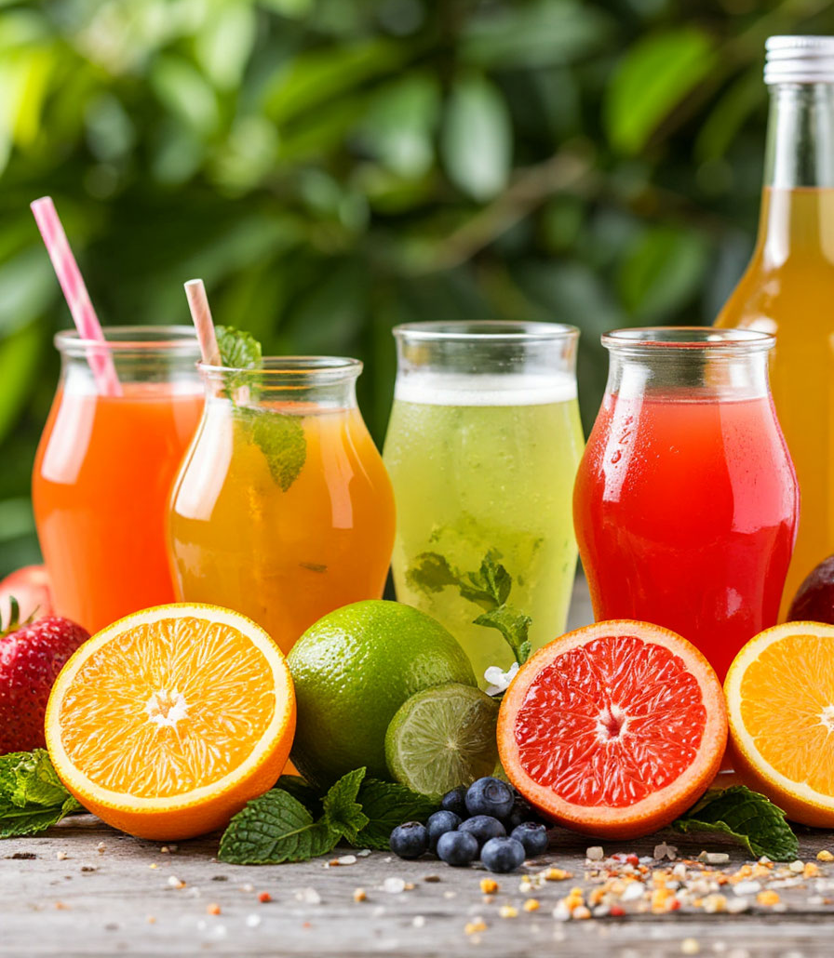
Задачи идеи
Анализ и подбор ингредиентов
Исследовать современные тенденции в области функциональных напитков.
Подобрать натуральные, витаминизированные компоненты, соответствующие требованиям качества и пользы.
Разработка технологии производства
Создать эффективную рецептуру, сохраняющую полезные свойства ингредиентов.
Оптимизировать процесс изготовления для масштабируемости.
Обеспечение длительного срока хранения
Протестировать различные методы консервации и упаковки.
Добиться сохранения вкуса и питательной ценности продукта не менее 6 месяцев.
Клинические и маркетинговые исследования
Провести лабораторные испытания на безопасность и эффективность.
Изучить целевую аудиторию, её потребности и предпочтения.
Разработка бренда и упаковки
Создать запоминающийся дизайн, отражающий пользу и натуральность продукта.
Протестировать упаковку на удобство и экологичность.
Создание уникальных рецептур
Разработать линейку вкусов с разными витаминно-минеральными профилями.
Адаптировать напитки под различные диетические потребности (веганство, безглютеновое питание и др.).

Slide 5
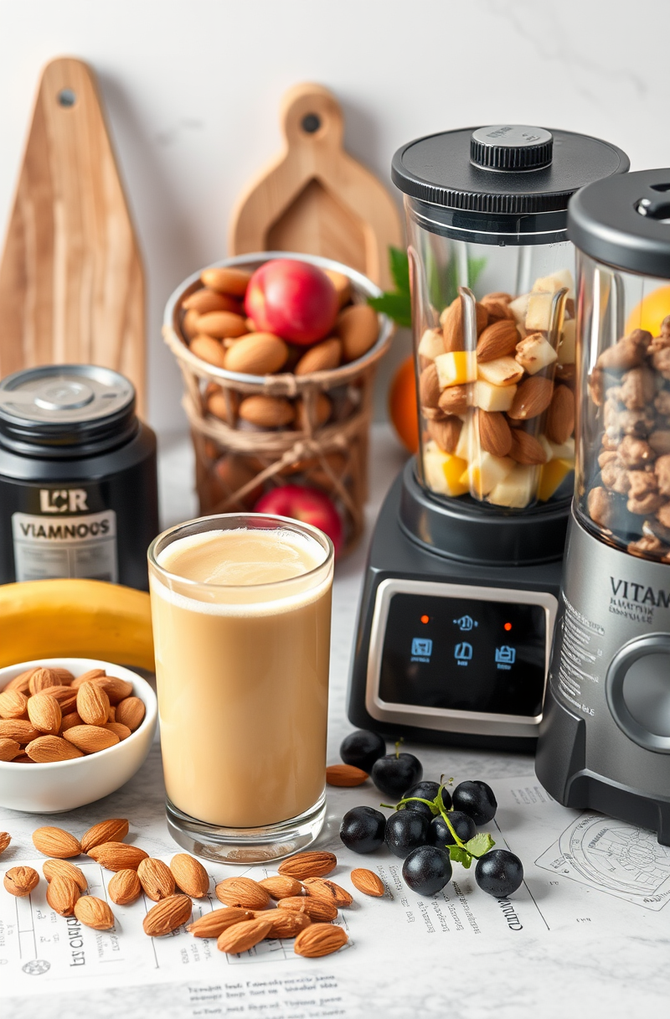
Актуальность и новизна предлагаемого продукта
Актуальность
Растущий спрос на здоровое питание – потребители всё чаще выбирают функциональные и растительные продукты.
Дефицит витаминов в рационе – необходимость удобных и полезных решений для ежедневного употребления.
Новизна
Уникальная рецептура – сочетание натуральных ингредиентов без искусственных добавок и избыточного сахара.
Инновационный подход – использование суперфудов, растительного молока и витаминных комплексов в удобной форме с длительным сроком хранения.

Slide 6
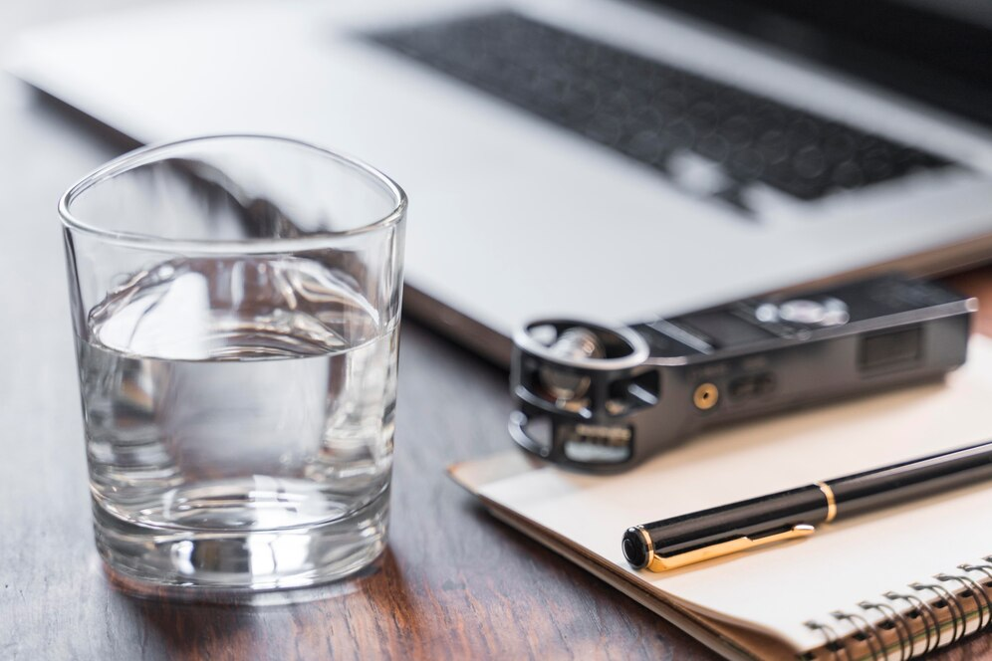
Основные методы исследования
В работе используются официальные и общепринятые методы исследования сырья и готовой продукции:
органолептическая оценка по ГОСТ 7636 и ГОСТ 7631;
микробиологическая безопасность сырья и продукции ГОСТ 26669, ТР/ТС 021/2011, VER 4.2.1847-04
содержание растворимых сухих веществ в соответствии с ГОСТ 28562-90;
долю общих сухих веществ и остаточной влаги в сырье и полученных образцах продуктов питания – в соответствии с ГОСТ 28561-90;
суммарное содержание органических кислот в соответствии с ГОСТ 6687.4-86 и 25555.0-82 (по яблочной кислоте);
количество моно- и дисахаров в соответствии с ГОСТ 8756.13-87;
содержание Р-активных соединений (антоцианов, флавонолов и катехинов) – с использованием спектрофотометра согласно методикам Вигорова и Трибунской;
количественное содержание β-каротина по ГОСТ 8756.22; 50
общее содержание пектиновых веществ в соответствии с ГОСТ 29059;
количество пищевых волокон (клетчатки) в соответствии с ГОСТ Р 54014-2010;
функциональную направленность по ГОСТ Р 52349- 2005 «Продукты пищевые функциональные», 55577-2013 «Продукты пищевые функциональные. Информация об отличительных признаках и эффективности»

Slide 7
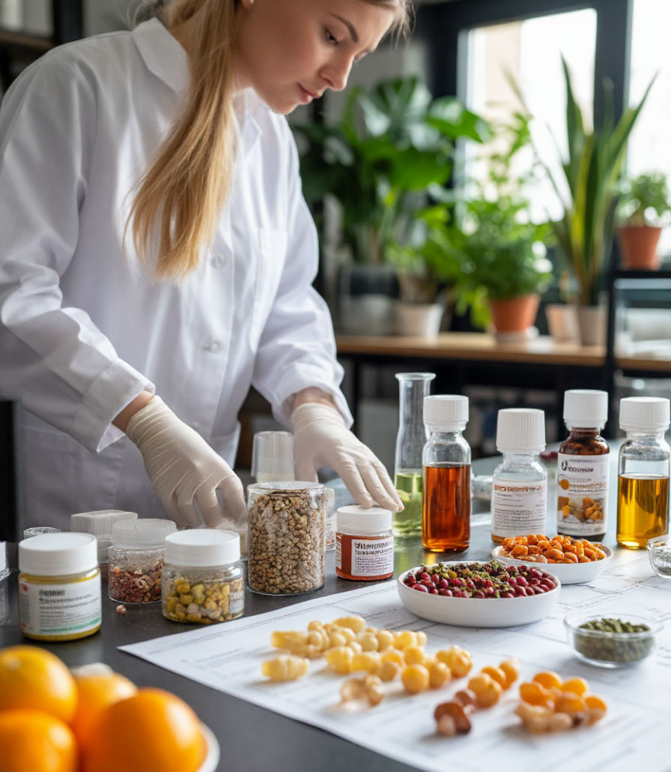
Основные этапы реализации
1. Подготовительный этап (2 месяца)
Анализ рынка: исследование спроса, конкурентов и потребительских предпочтений.
Определение ключевых характеристик продукта (состав, функциональность, целевая аудитория).
2. Разработка рецептуры и технологии (3 месяца)
Подбор ингредиентов: витамины, растительные компоненты, натуральные добавки.
Создание лабораторного образца и тестирование вкусовых/полезных свойств.
Разработка технологической схемы производства.
3. Испытания и доработка продукта (4 месяца)
Пилотные тесты: проверка стабильности состава, срока хранения, безопасности.
Корректировка рецептуры на основе результатов испытаний.
Промышленная апробация (пробная партия).
4. Разработка упаковки и брендинга (2 месяца)
Дизайн упаковки: экологичность, удобство, соответствие концепции здорового питания.
Создание логотипа, названия и маркетинговых материалов.
5. Запуск пилотной партии и выход на рынок (2 месяца)
Производство пробной серии для тестирования в реальных условиях.
Сбор обратной связи от потребителей и дистрибьюторов.
Анализ продаж и доработка стратегии продвижения.

Slide 8
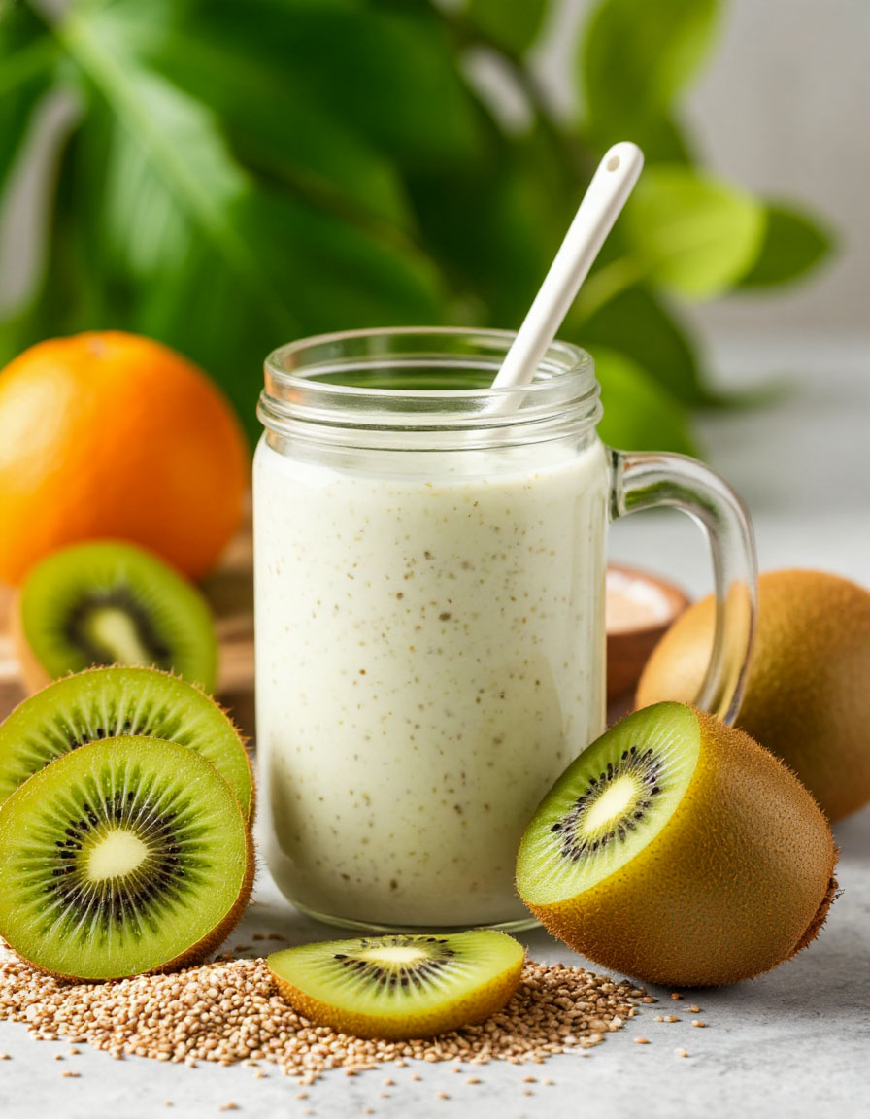
Примеры рецептур:
VitaBloom Immunity
Основные компоненты (на 250 мл напитка):
Основа: - 150 мл миндального молока (УПАКОВАННОГО в тетрапак или стеклянную бутылку с герметичной крышкой для долгосрочного хранения) - 1/2 чайной ложки кальциевой добавки (например, цитрат кальция) - 1/4 чайной ложки веганского B12 комплекса (при использовании порошка)
Фруктовая часть: - 20 г порошка из киви (можно использовать сушёный и измельчённый киви или специальный витаминный порошок) - 20 г порошка облепихи (можно использовать сушёные ягоды или специализированный порошок)
Зеленая часть: - 5 г порошка шпината (можно использовать сушёный и измельчённый шпинат или специальный порошок) - 5 г порошка петрушки (по аналогии с предыдущими ингредиентами)
Ореховая добавка: - 5 г миндального порошка (измельчённый в муку миндаль)
Дополнительные ингредиенты: - 1/2 чайной ложки меда (можно заменить на сироп агавы для веганского варианта, добавив его напрямую при использовании) - Щепотка корицы (можно использовать порошок, который долго сохраняется)

Slide 9
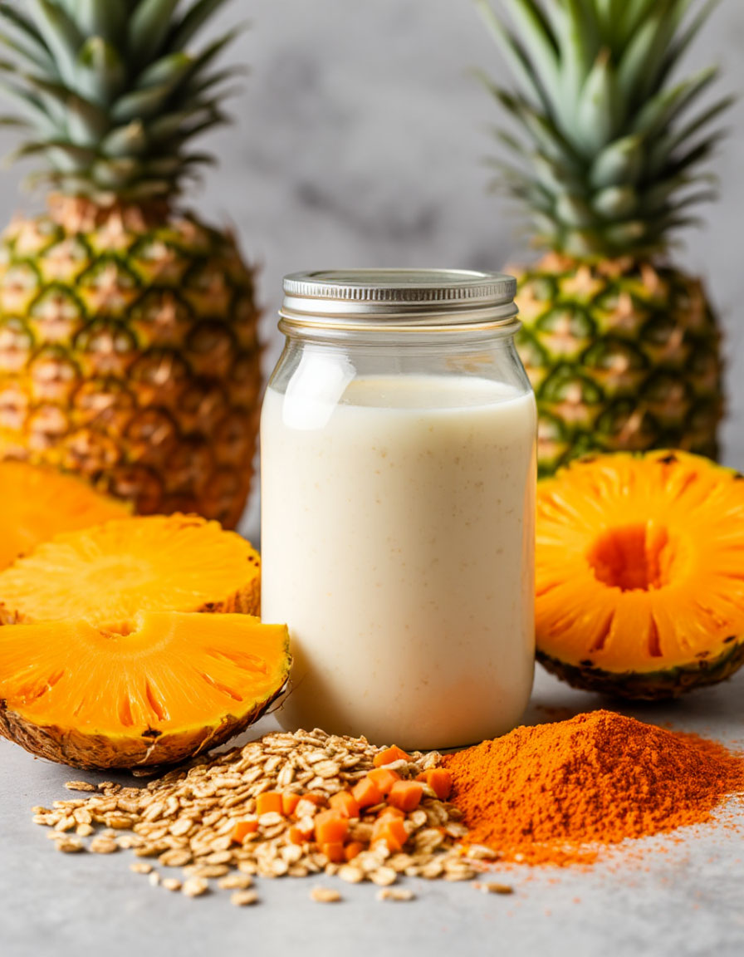
Примеры рецептур:
VitaBloom Energy
Основные компоненты (на 250 мл напитка):
Основа:
150 мл растительного молока (кокосовое, овсяное или соевое, в тетрапаке или стеклянной бутылке с герметичной крышкой)
1/2 ч. л. магниевой добавки (например, цитрат магния)
1/4 ч. л. витаминного комплекса с витамином D3 (в порошке)
Фруктовая часть:
20 г порошка манго (сушёный и измельчённый фрукт или готовый порошок)
15 г порошка ананаса (аналогично – сушёный или специализированный)
Овощная часть:
5 г порошка моркови (сушёная и молотая морковь)
5 г порошка куркумы (долго хранится и придаёт антиоксидантные свойства)
Ореховая добавка:
5 г кокосовой стружки (мелко измельчённой)
Дополнительные ингредиенты:
1/2 ч. л. кленового сиропа (или сиропа топинамбура для веганского варианта)
Щепотка кардамона (в порошке для долгого хранения)

Slide 10
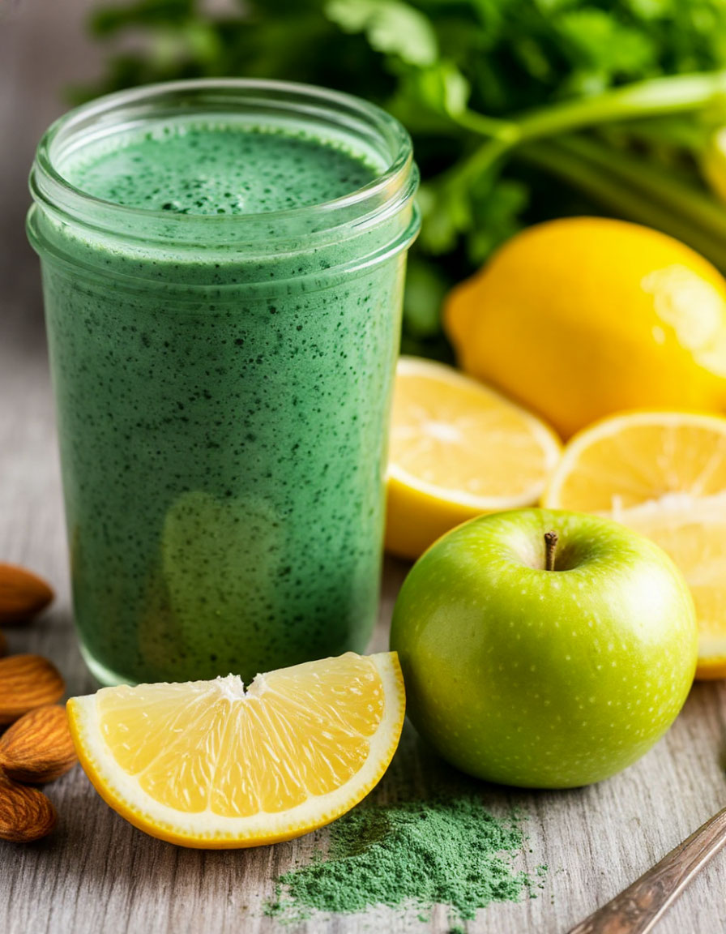
Примеры рецептур:
VitaBloom Detox
Основные компоненты (на 250 мл напитка):
Основа:
150 мл миндального молока (лёгкое и способствует детоксу)
1/2 ч. л. спирулины в порошке (очищает от токсинов, богата белком)
1/4 ч. л. витаминного комплекса с цинком (поддержка иммунитета + восстановление)
Фруктовая часть:
20 г порошка зелёного яблока (источник пектина для вывода вредных веществ)
10 г порошка лимона (натуральный детокс и витамин С)
Овощная часть:
10 г порошка сельдерея (мощный антиоксидант и мочегонный эффект)
5 г порошка имбиря (ускоряет метаболизм и очищение)
Травяная добавка:
5 г порошка мяты (освежает и улучшает пищеварение)
Дополнительные ингредиенты:
1/2 ч. л. сиропа агавы (для лёгкой сладости, веганский вариант)
Щепотка корицы (стабилизирует уровень сахара в крови)

Slide 11
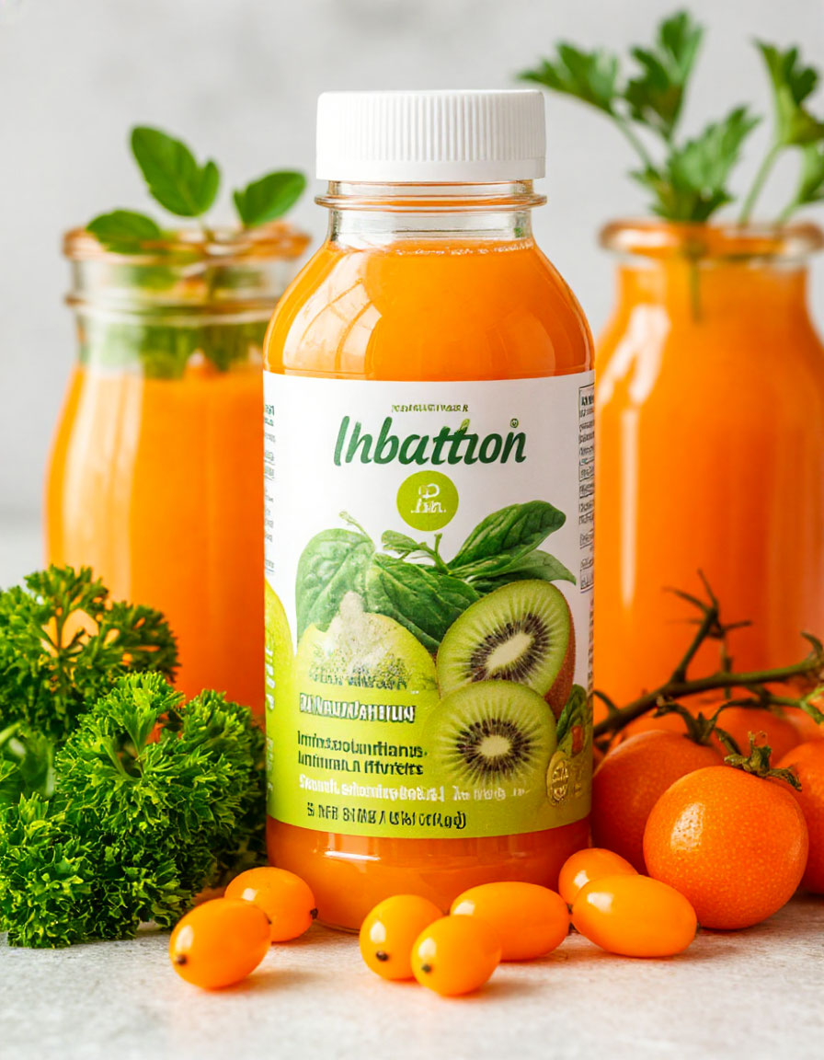
Примеры идей рецептур:
VitaBloom Immunity
Обоснование выбора:
Соответствие ингредиентам
Облепиха (высокое содержание витамина С) + киви (иммуностимулирующие свойства) + шпинат (антиоксиданты) — это классическая комбинация для поддержки иммунитета.
Кальций и B12 дополняют функциональность, укрепляя организм.
Уместность позиционирования
Напиток содержит компоненты, традиционно ассоциирующиеся с защитой здоровья (облепиха в сезон простуд, петрушка как детокс-ингредиент).
Название четко сообщает пользу продукта, что важно для целевой аудитории (ЗОЖ-потребители, люди с повышенной нагрузкой).
Маркетинговые преимущества
Тренд на иммуноподдерживающие продукты остается стабильно высоким (особенно в межсезонье).
Позволяет расширить линейку
Дополнительные идеи для упаковки:
Ключевые компоненты: *«Облепиха + киви + шпинат = защита 24/7»*.
Указать на этикетке: «Содержит витамин С, B12 и кальций для ежедневной поддержки иммунитета».

Slide 12
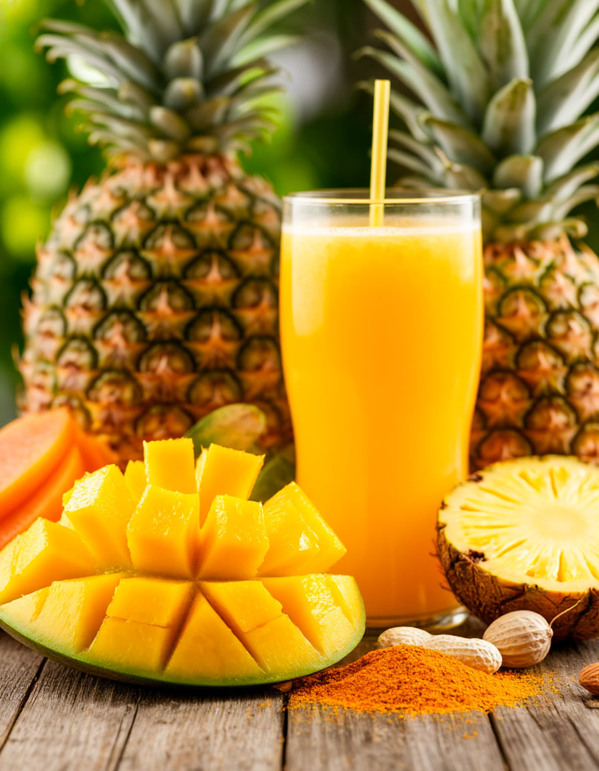
Примеры рецептур:
VitaBloom Energy
Соответствие ингредиентам:
Манго и ананас — природные источники быстрых углеводов и витаминов группы B, дающих заряд энергии.
Магний и витамин D3 в составе поддерживают энергетический обмен и снижают усталость.
Куркума и кардамон улучшают метаболизм.
Тропический характер:
Яркие фруктовые вкусы (манго, ананас, кокос) ассоциируются с солнцем и активностью, что идеально для позиционирования как энергетического напитка.
Рыночные преимущества:
Категория "энерджи"-напитков популярна среди:
Спортсменов (как легкий изотоник).
Офисных сотрудников (альтернатива кофе).
Студентов (для концентрации).
Как усилить позиционирование:
Добавьте на упаковку слоган: *"Тропическая энергия в каждом глотке: витамины D3 + магний для бодрости без кофеина!"*
Рекомендуется при высоких нагрузках, путешествиях и как полезный перекус.

Slide 13
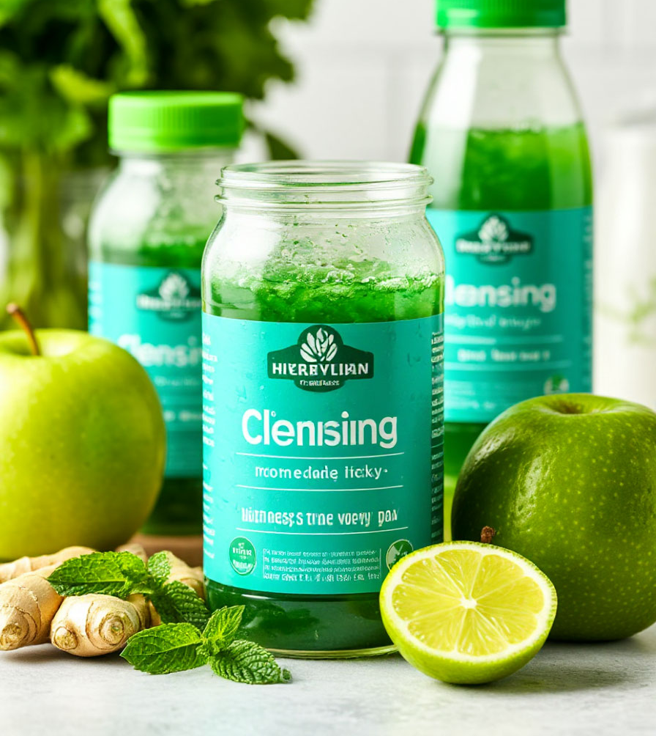
Примеры рецептур:
VitaBloom Detox
Преимущества:
✅ Глубокое очищение — комбинация спирулины, имбиря и сельдерея выводит токсины. ✅ Поддержка печени — цинк + лимон усиливают детокс-функции. ✅ Лёгкость и свежесть — мята и зелёное яблоко освежают. ✅ Долгий срок хранения — до 12 месяцев в сухом виде.
Упаковка и позиционирование:
Дизайн: Зелёные и бирюзовые оттенки (символ чистоты).
Слоган: "Очищение изнутри — лёгкость каждый день!"
Где продавать:
Магазины здорового питания.
Фитнес-центры и спа-салоны.
Онлайн-платформы с пометкой "детокс".

Slide 14
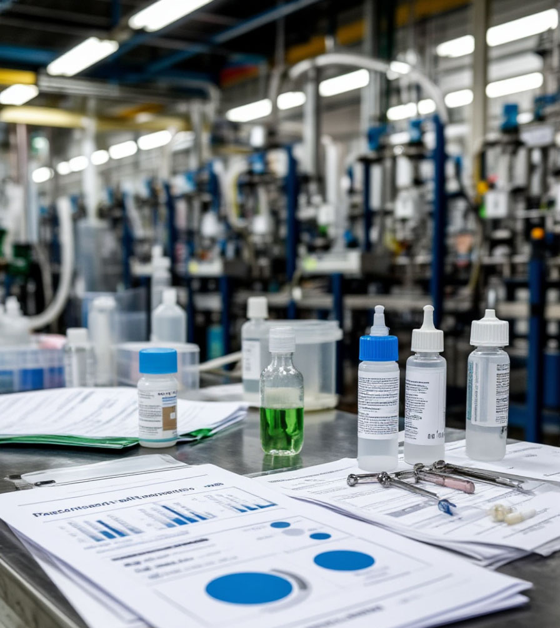
Планируемые затраты на разработку проекта
1. Исследования и разработка (R&D)
Анализ рынка, конкурентов и потребительских предпочтений
Разработка рецептуры, лабораторные испытания
Тестирование сроков хранения и безопасности продукта Сумма: 500 000 ₽
2. Оборудование и технологии
Закупка оборудования для пробного производства
Разработка технологической линии
Настройка процессов для массового выпуска Сумма: 1 500 000 ₽
3. Маркетинг и продвижение
Разработка бренда (название, логотип, позиционирование)
Создание упаковки и дизайна
Digital-маркетинг (соцсети, контекстная реклама)
Пробные промо-акции и тестирование спроса Сумма: 300 000 ₽
4. Упаковка и дизайн
Разработка экологичной и удобной упаковки
Печать пробных образцов
Тестирование на сохранность продукта Сумма: 200 000 ₽

Slide 15
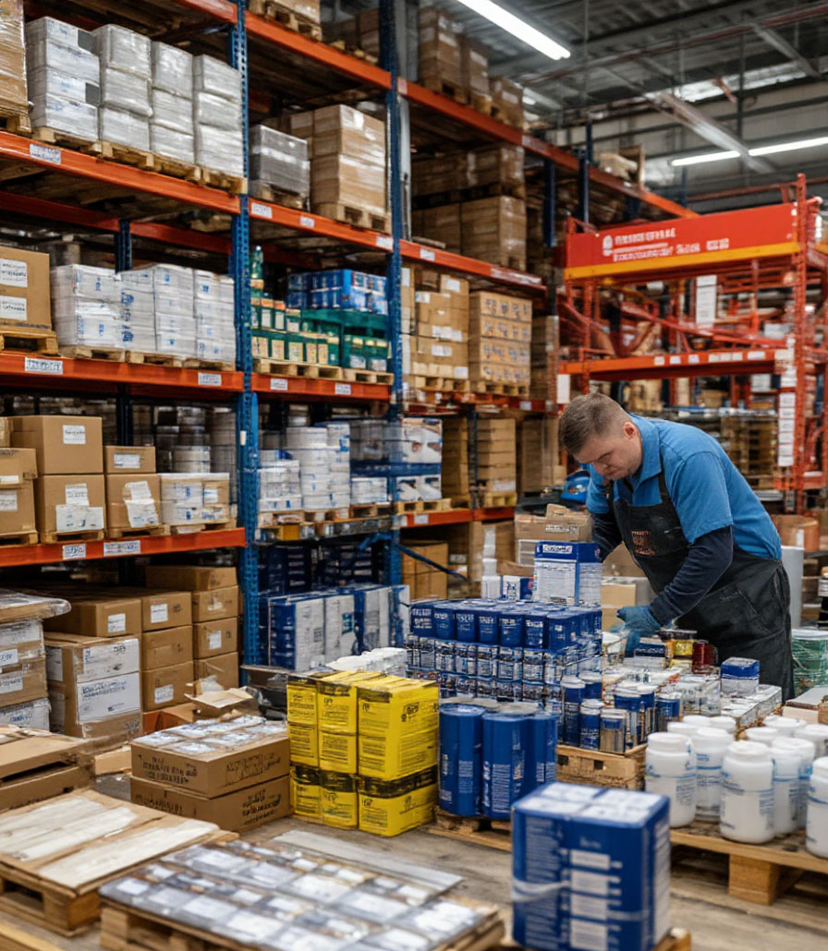
Планируемые затраты на разработку проекта
5. Прочие расходы
Регистрация товарного знака, сертификация
Логистика и складирование пробной партии
Непредвиденные затраты Сумма: 100 000 ₽
Итого: 2 600 000 ₽
Примечание:
Сумма может корректироваться в зависимости от выбора поставщиков и масштабов производства.
Дополнительные инвестиции могут потребоваться на этапе масштабирования (от 1,5 млн ₽).
Обоснование: Несмотря на значительные первоначальные вложения, проект имеет высокий потенциал окупаемости благодаря растущему спросу на функциональные напитки и отсутствию прямых аналогов на рынке.

Slide 16
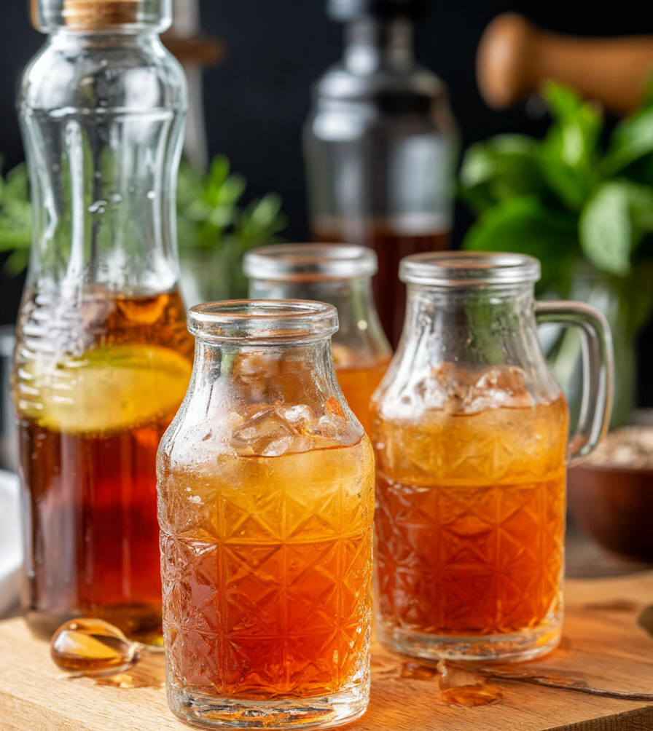
Прогноз выручки и прибыли
1. Расчет выручки
Розничная цена за 1 литр напитка: 150 ₽
Прогнозируемый объем продаж в первый год: 250 000 литров
Годовая выручка: 250 000 л × 150 ₽ = 37 500 000 ₽
2. Расчет себестоимости и затрат
Производственные расходы (сырье, упаковка, логистика): 12 000 000 ₽
Маркетинг и продвижение: 3 000 000 ₽
Амортизация оборудования: 2 000 000 ₽
Административные и прочие расходы: 3 000 000 ₽
Итого затрат: 20 000 000 ₽
3. Прибыль
Валовая прибыль: 37 500 000 ₽ (выручка) – 20 000 000 ₽ (затраты) = 17 500 000 ₽
Налог на прибыль (15%): 2 625 000 ₽
Чистая прибыль: 17 500 000 ₽ – 2 625 000 ₽ = 14 875 000 ₽
4. Рентабельность
Рентабельность продаж: (Чистая прибыль / Выручка) × 100% = (14 875 000 / 37 500 000) × 100% ≈ 40%
5. Потенциал роста
Увеличение продаж на 15–20% во второй год:
Объем продаж: 287 500–300 000 литров
Выручка: 43 125 000–45 000 000 ₽
Чистая прибыль (с учетом масштабирования): ~17–19 млн ₽

Slide 17
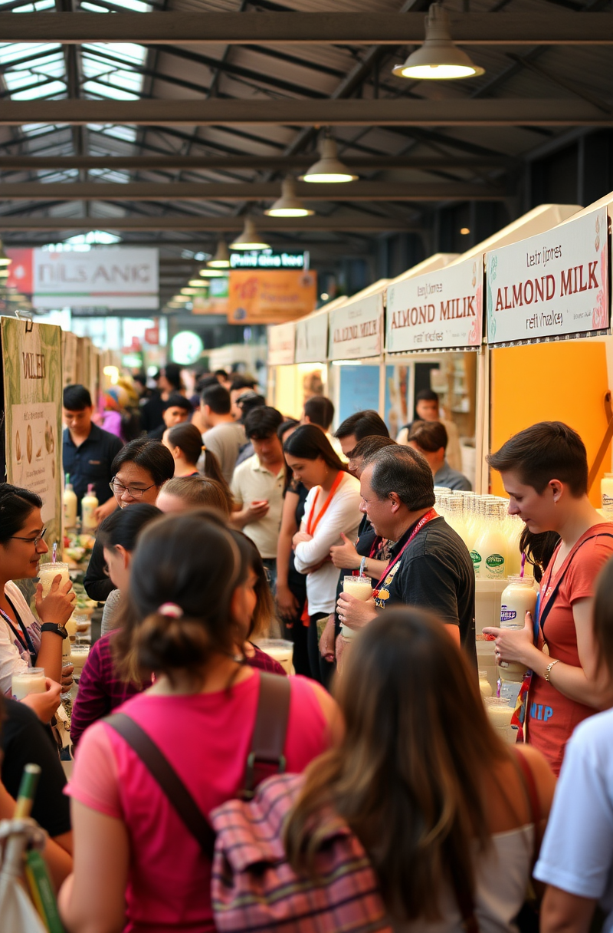
Перспективы проекта
Перспективы проекта
Проект — это не просто создание серии витаминных напитков, а вклад в формирование культуры осознанного потребления. Я стремлюсь:
Популяризировать здоровый образ жизни через доступный и вкусный продукт, обогащенный натуральными компонентами.
Вдохновить аудиторию на отказ от искусственных аналогов в пользу функциональных и экологичных решений.
Укрепить здоровье потребителей, восполняя дефицит витаминов и минералов в их рационе.
Каналы реализации и применение
Розничные сети
Супермаркеты, магазины здорового питания, фермерские маркеты.
Специализированные ниши
Спортивные клубы, фитнес-центры — как часть диетического и восстановительного питания.
Веганские и безглютеновые сообщества.
Онлайн-продажи
Собственная платформа, маркетплейсы (Ozon, Wildberries), подписки на регулярную доставку.

Slide 18
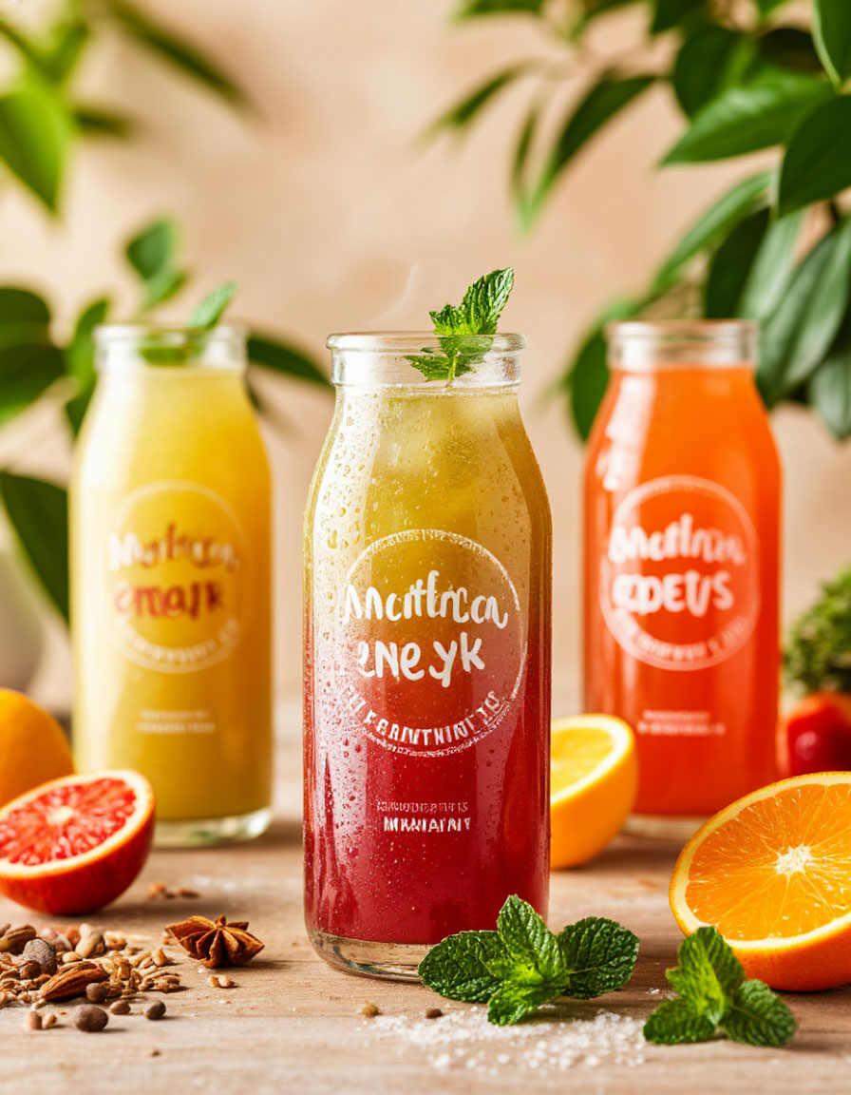
Перспективы проекта
Перспективы развития
Расширение линейки:
Напитки с разными витаминными профилями (например, для иммунитета, энергии, детокса).
Сезонные ограниченные серии (летние охлаждающие, зимние согревающие варианты).
Партнерства:
Коллаборации с нутрициологами, блогерами ЗОЖ, медицинскими центрами.
Экспорт:
Выход на рынки стран СНГ и ЕС, где растет спрос на растительные продукты.

Slide 19
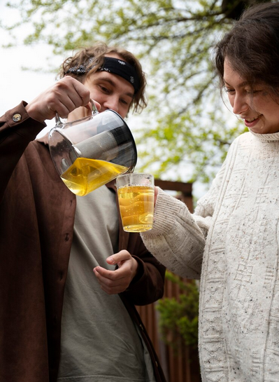
Вывод
Мы создаем не просто напиток, а удобный и вкусный инструмент для заботы о здоровье, который легко интегрируется в повседневную жизнь. Наша цель — сделать полезное питание привычкой, а не исключением.
«Ваше здоровье — наш главный рецепт».

